Slide 1
Педагогический проект
«Нравственно-патриотическое воспитание дошкольников через ознакомление с художественной литературой родного края»
Подготовила: Менькова Надежда Владимировна, воспитатель
2026 г.
Муниципальное бюджетное дошкольное образовательное учреждение
"Детский сад компенсирующего вида №22" городского округа Кинешма.
155815, Ивановская область г. Кинешма ул. Анри Барбюса, д. 54-А,
телефон (49331) 2-46-28
адрес эл. почты kindetsad22@yandex.ru

Slide 2
Актуальность
Дошкольный возраст - это первоначальный этап становления личности, формирования основ самосознания и индивидуальности ребенка. В этом возрасте очень важно посеять в детской душе семена любви к семье, родному дому, природе, городу и Отечеству в целом. Воспитание патриотизма начинается с любви и уважения к малой Родине, поэтому ознакомление детей с историческим, культурным, национальным, природно-экологическим своеобразием родного края имеет огромное значение. В связи с этим актуально создание условий воспитания патриота малой Родины, любящего и знающего свой край. На наш взгляд, в решении этих задач одним из значимых факторов является художественная литература, где наряду с произведениями известных писателей и поэтов особое место могут занять книги местных авторов. Наши земляки через свой поэтический и повествовательный художественный взгляд способны обогатить знаниями и представлениями о родном крае, привить детям любовь к своей малой Родине.
Совершенно очевидно, что книги наших местных поэтов, писателей способны показать детям красоту окружающей природы, историю, быт и культуру родного края. Они открывают имена замечательных людей, которые прославили наш город; по-своему ярко показывают достопримечательности, памятники архитектуры, здания и дома, которые дети видят повседневно, рассказывают о жизни общества и культурных традициях нашего края; объясняют и помогают понять мир человеческих чувств и взаимоотношений. Знакомясь с малой Родиной через их литературный дар, дети начинают больше узнавать её, испытывают чувство гордости, у них появляется желание сохранять и приумножать созданное усилиями многих поколений, а чувство любви и привязанности к ней остается на всю жизнь.

Slide 3
Цель проекта: формирование нравственно-патриотических чувств дошкольников посредством ознакомления с художественной литературой родного края
Задачи проекта:
формировать интерес к литературному наследию наших земляков;
формировать первичные представления о малой Родине и традициях местных жителей, особо значимых в воспитании социокультурных ценностей;
воспитывать чувство гордости за своих земляков, интерес к событиям, происходящим в городе, чувство сопричастности к этому;
совершенствовать художественно-речевые исполнительские навыки детей при чтении стихотворений, в драматизациях; развивать познавательно-речевую активность и любознательность детей средствами художественной литературы;
стимулировать инициативу, творческую активность детей, способность воспринимать и ценить прекрасное в литературных произведениях;
повышать компетентность родителей в вопросах нравственно-патриотического воспитания детей средствами художественной литературы местных авторов.

Slide 4
Цель, задачи и содержание проекта направлены на нравственное, гражданско-патриотическое воспитание детей дошкольного возраста, воспитание личности в целом. Проект осуществляется через интеграцию всех образовательных областей, представленных в Федеральном государственном образовательном стандарте дошкольного образования.
Социально-коммуникативное развитие направлено на усвоение норм и ценностей, принятых в обществе, включая моральные и нравственные ценности; уважительного отношения и чувства принадлежности к своей семье, к сообществу детей и взрослых в детском саду, и к обществу в целом.
Познавательное развитие направлено на формирование первичных представлений о себе, других людях, объектах окружающего мира, о свойствах и отношениях объектов окружающего мира, о малой родине и Отечестве, представлений о социокультурных ценностях нашего народа, об отечественных традициях и праздниках.
Речевое развитие включает владение речью как средством общения и культуры; развитие речевого творчества; знакомство с книжной культурой, детской литературой, понимание на слух текстов различных жанров детской литературы.
Художественно-эстетическое развитие предполагает развитие предпосылок ценностно-смыслового восприятия и понимания произведений искусства (словесного, музыкального, изобразительного), формирование элементарных представлений о видах искусства; восприятие художественной литературы, фольклора; стимулирование сопереживания персонажам художественных произведений; реализацию самостоятельной творческой деятельности детей (изобразительной, конструктивно-модельной, музыкальной и др.)

Slide 5
При ознакомлении дошкольников с лучшими образцами отечественной и мировой литературы у детей появился устойчивый интерес к народному и авторскому искусству (словесному, музыкальному, изобразительному, театральному) и, вдруг, на одном из занятий, дети задали интересный вопрос:- А есть ли в нашем крае писатели и поэты, которые пишут о нашей малой Родине?
И действительно, даже мы взрослые порой не задумываемся, что рядом с нами живут удивительные люди, которые творят, создают интересные художественные сюжеты, основанные на местных событиях.
А ведь произведения наших местных авторов могут вызвать у детей интерес, живой эмоциональный отклик и положительное отношение к окружающей их действительности, к природе, уважение к людям.
Интерес проявили не только дети. Родители также заинтересовались изучением родного края именно через книги местных авторов. Так, с простого детского вопроса началась интересная работа по знакомству с творчеством писателей, и поэтов родного края.
В нашем детском саду большое внимание уделяется воспитанию и образованию дошкольников средствами художественной литературы. При этом используются разные формы работы: тематические занятия, беседы, творческие выставки и мастер-классы, экскурсии, игры-драматизации, праздники и развлечения, семейные чтения художественных произведений и многие другие.

Slide 6
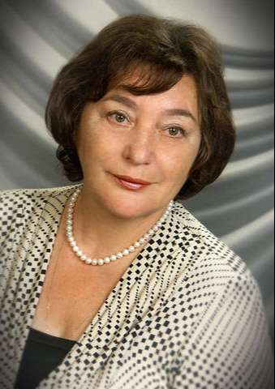
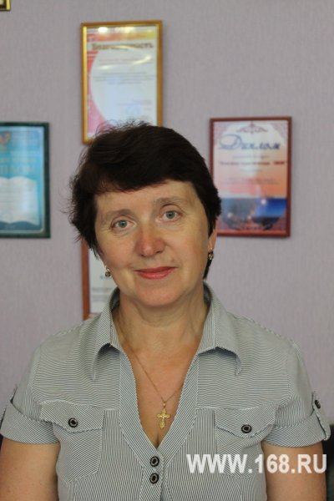
Сначала мы решили поинтересоваться у детей: «Где можно найти информацию о писателях и поэтах нашего края?» Дети, не задумываясь, ответили, что в библиотеке, так как сотрудничество с библиотекой является важной формой работы в нашем детском саду. Тогда мы посетили центральную городскую библиотеку им. В.А. Пазухина и нам помогли подобрать детскую художественную литературу местных авторов. Оказывается, наши земляки занимают далеко не последнее место в плеяде всемирно известных авторов, среди них есть и Члены Союза писателей России, которые пишут свои произведения, как для взрослой, так и для детской аудитории:
Наталья Мануэловна Менендес
Член Союза писателей России
Елена Александровна Потехина
Член Союза писателей России

Slide 7
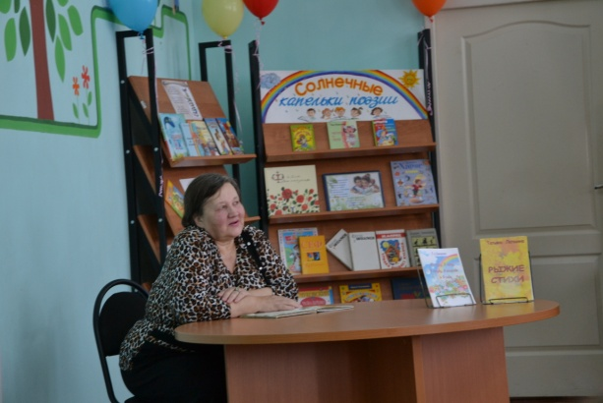
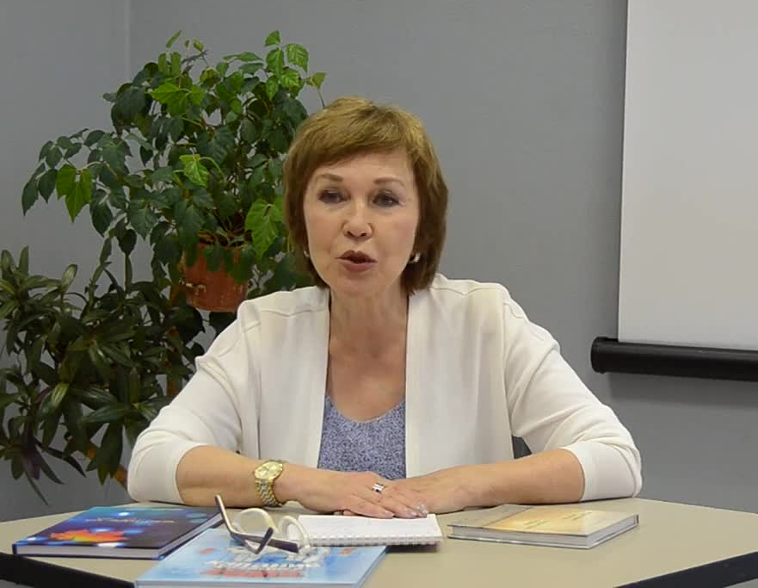
Для дошкольников нам предложили также книги стихов Т.А.Лапшиной и начинающей поэтессы С.И. Олексенко.
Татьяна Алексеевна Лапшина
Светлана Ивановна Олексенко
Очень много наших земляков - известные поэты и писатели для взрослых читателей: К.Бальмонт, писатель-драматург А.Н. Островский, писатель А.А.Потехин, поэты М.Дудин, А.Лебедев, В.Жуков, Е.Смирнов.
Все эти поэты и писатели - наша гордость, удивительно талантливые люди, безгранично любящие свою малую Родину.

Slide 8
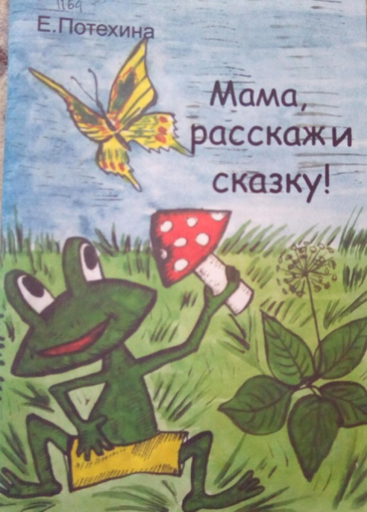

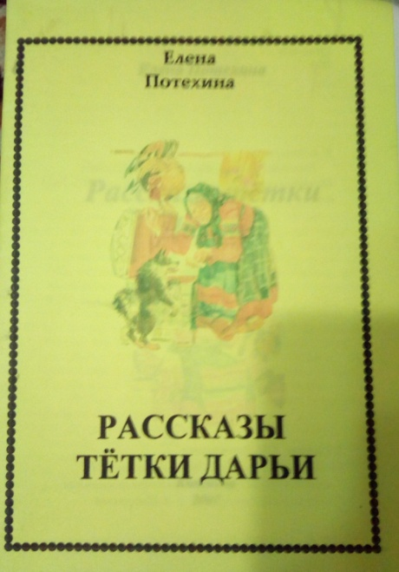





Так, в нашем детском саду появилась выставка детских книг местных авторов:

Slide 9
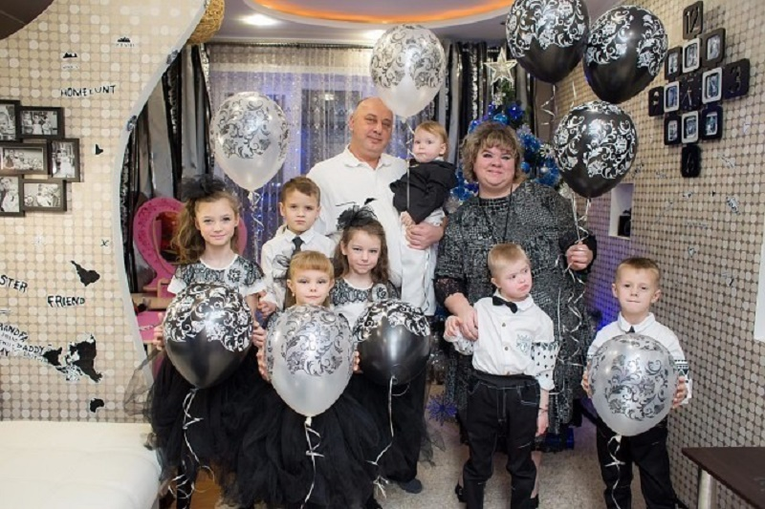
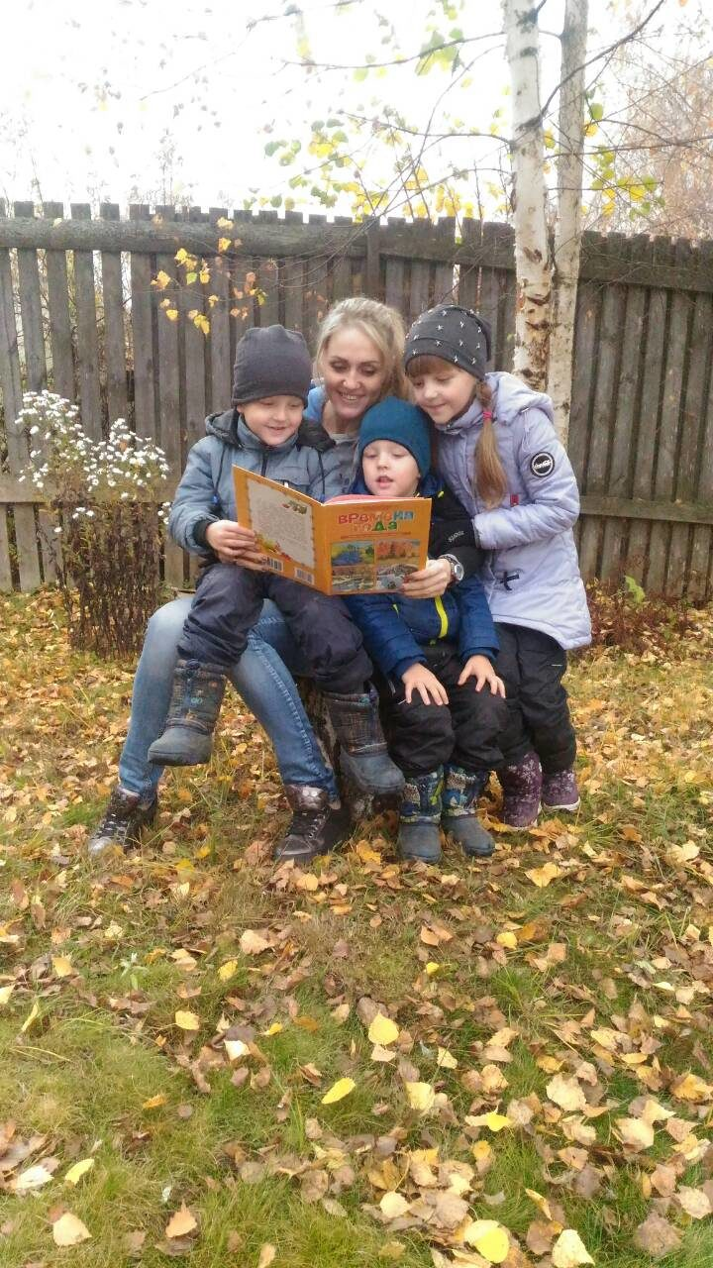
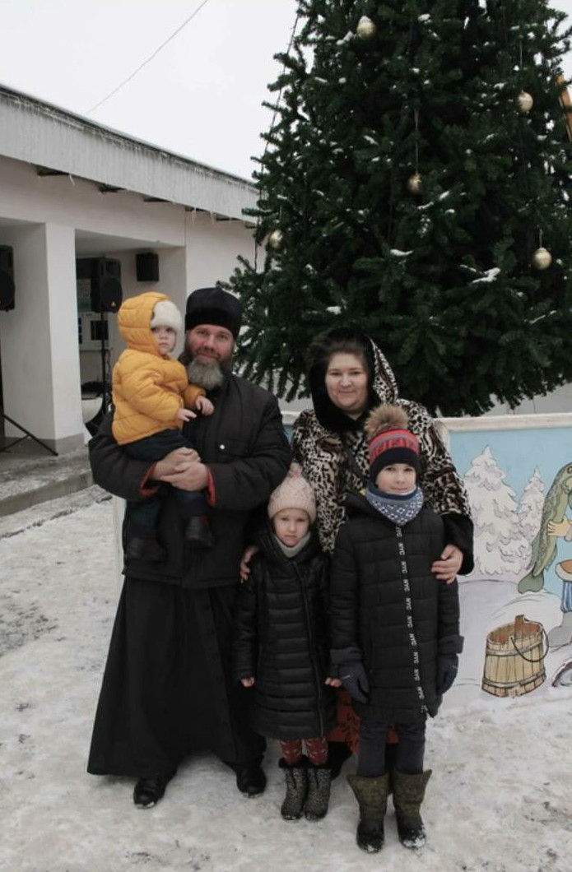
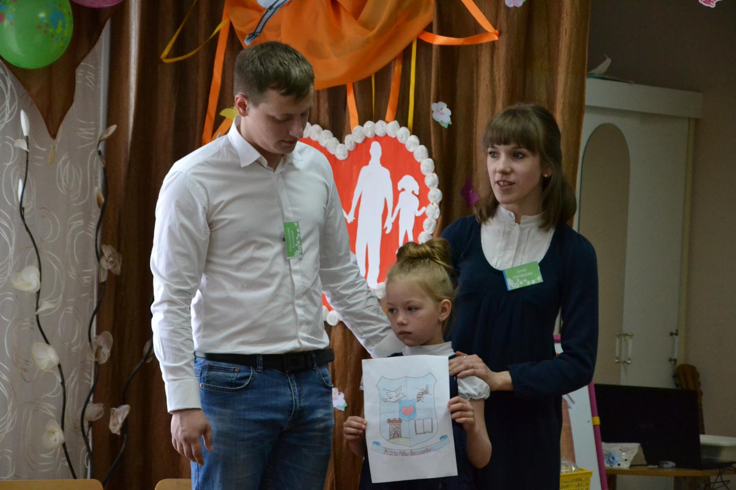
«Любовь к родному краю, родной культуре, родной речи начинается с малого - любви к своей семье, к своему дому. Постепенно расширяясь, эта любовь переходит в любовь к родной стране, к ее истории, прошлому и настоящему, ко всему человечеству», - говорил Д. С. Лихачев. И свою работу мы начали именно с обращения к семье. Семья - это основа духовно-нравственного воспитания, его первая и самая важная ступень. Именно семья является хранителем традиций, обеспечивает преемственность поколений, сохраняет и развивает лучшие качества людей. Семьи у наших воспитанников разные: есть дети из семьи священника и семьи предпринимателей, семьи служащих и семьи простых рабочих:
Замечательные семьи наших воспитанников

Slide 10
Семьи разные (по статусу, по образованию родителей…), но всех их объединила любовь к книгам, к чтению. Основную роль в этом сыграли, конечно же, мамы. Именно в руках мамы ребенок видит первую книгу. Огромное значение для воспитания у детей интереса и любви к родному краю имеет все его ближайшее окружение, но мама - особенно. Жизнь нам дает мама, она закладывает в нас понятия добра и зла, именно она во многом дает направление всей нашей жизни. Мама - самый родной и близкий человек. Мама - это доброта и ласка, любовь и понимание, забота и поддержка. С воспитания уважения и любви к матери, к своей семье начинается воспитание в растущем человеке и патриотизма. Научить детей быть чуткими, отзывчивыми, внимательными к близким людям, к семье, воспитать трепетное отношение к матери помогли нам и произведения местных авторов. Это сборник сказок Е.А. Потехиной «Мама, расскажи сказку!» Книга Н.М. Менендес «День варенья». Стихотворения Т.А.Лапшиной, Е.А.Потехиной, С.И.Олексенко. Теплотой, нежностью пронизаны произведения авторов. В них уважительное и заботливое отношение к самым дорогим на Земле людям.

Slide 11
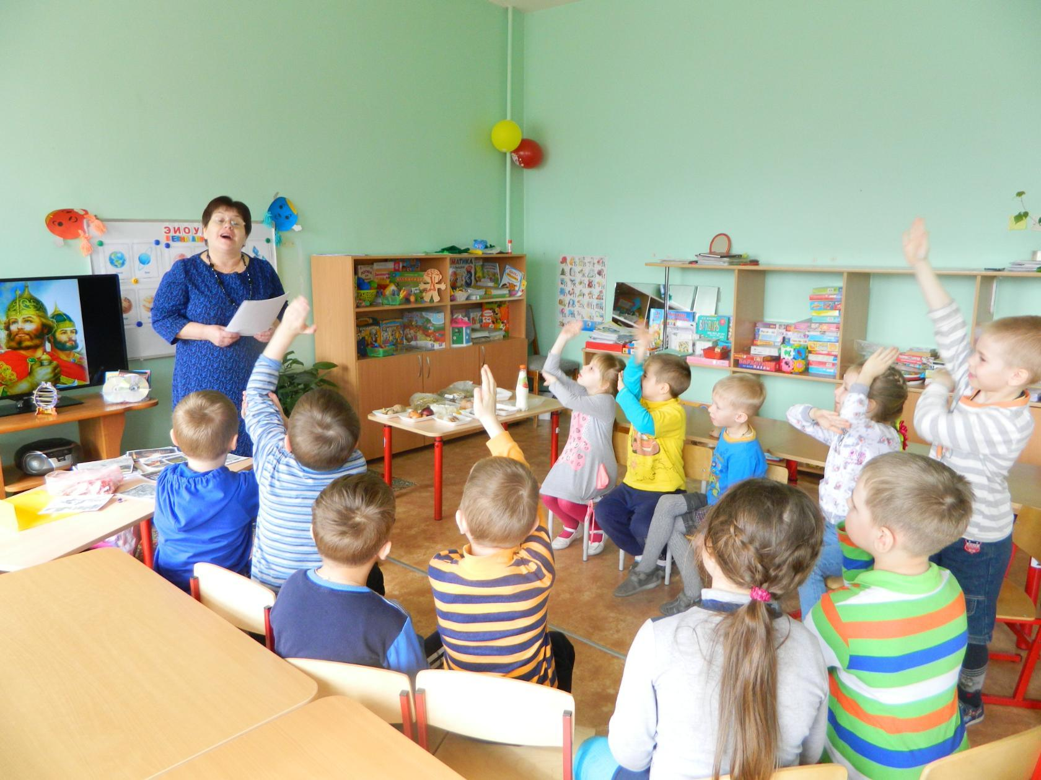
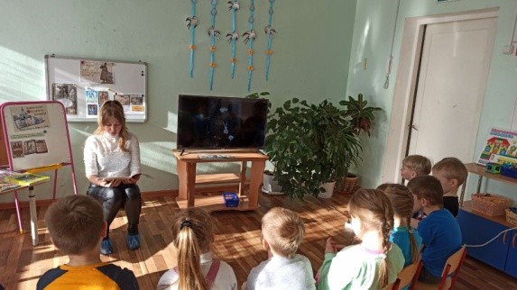
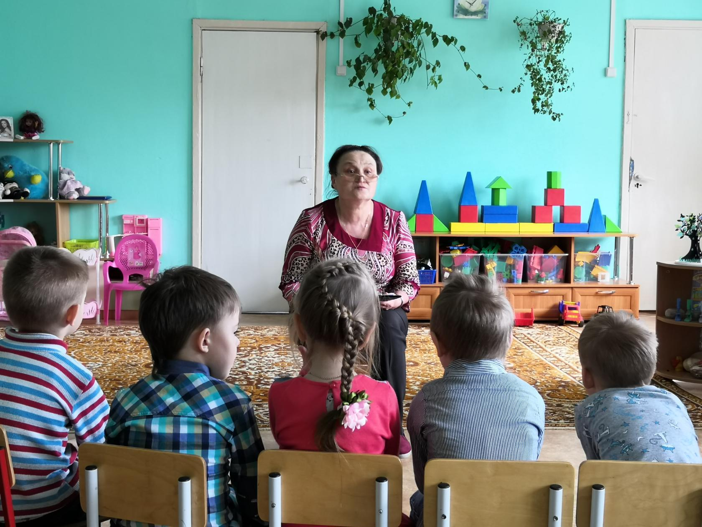
Реализацию этого направления мы начали с чтения стихов, рассказов, сказок. В детском саду, в семье интерес и представления укреплялись выразительным чтением стихов, а цикл занятий: «Читает мама», «Творим вместе», «Театральный мастер-класс» по этим произведениям позволил использовать такую форму взаимодействия с семьей, как непосредственное участие родителей в образовательной деятельности. Результатом таких мероприятий стали совместные развлечения, творческие выставки и театрализованные постановки детей и родителей.
Почитай нам, мама, книжку!

Slide 12
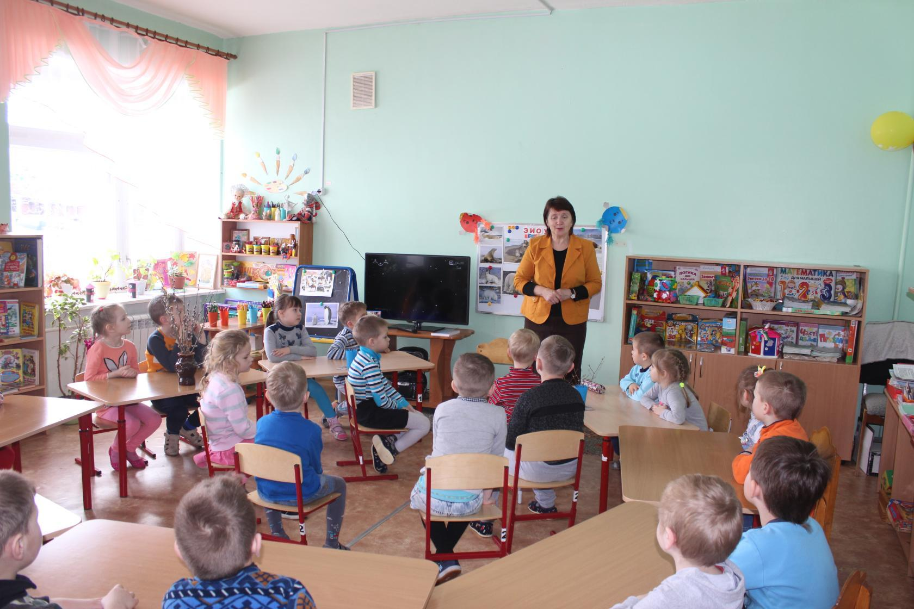
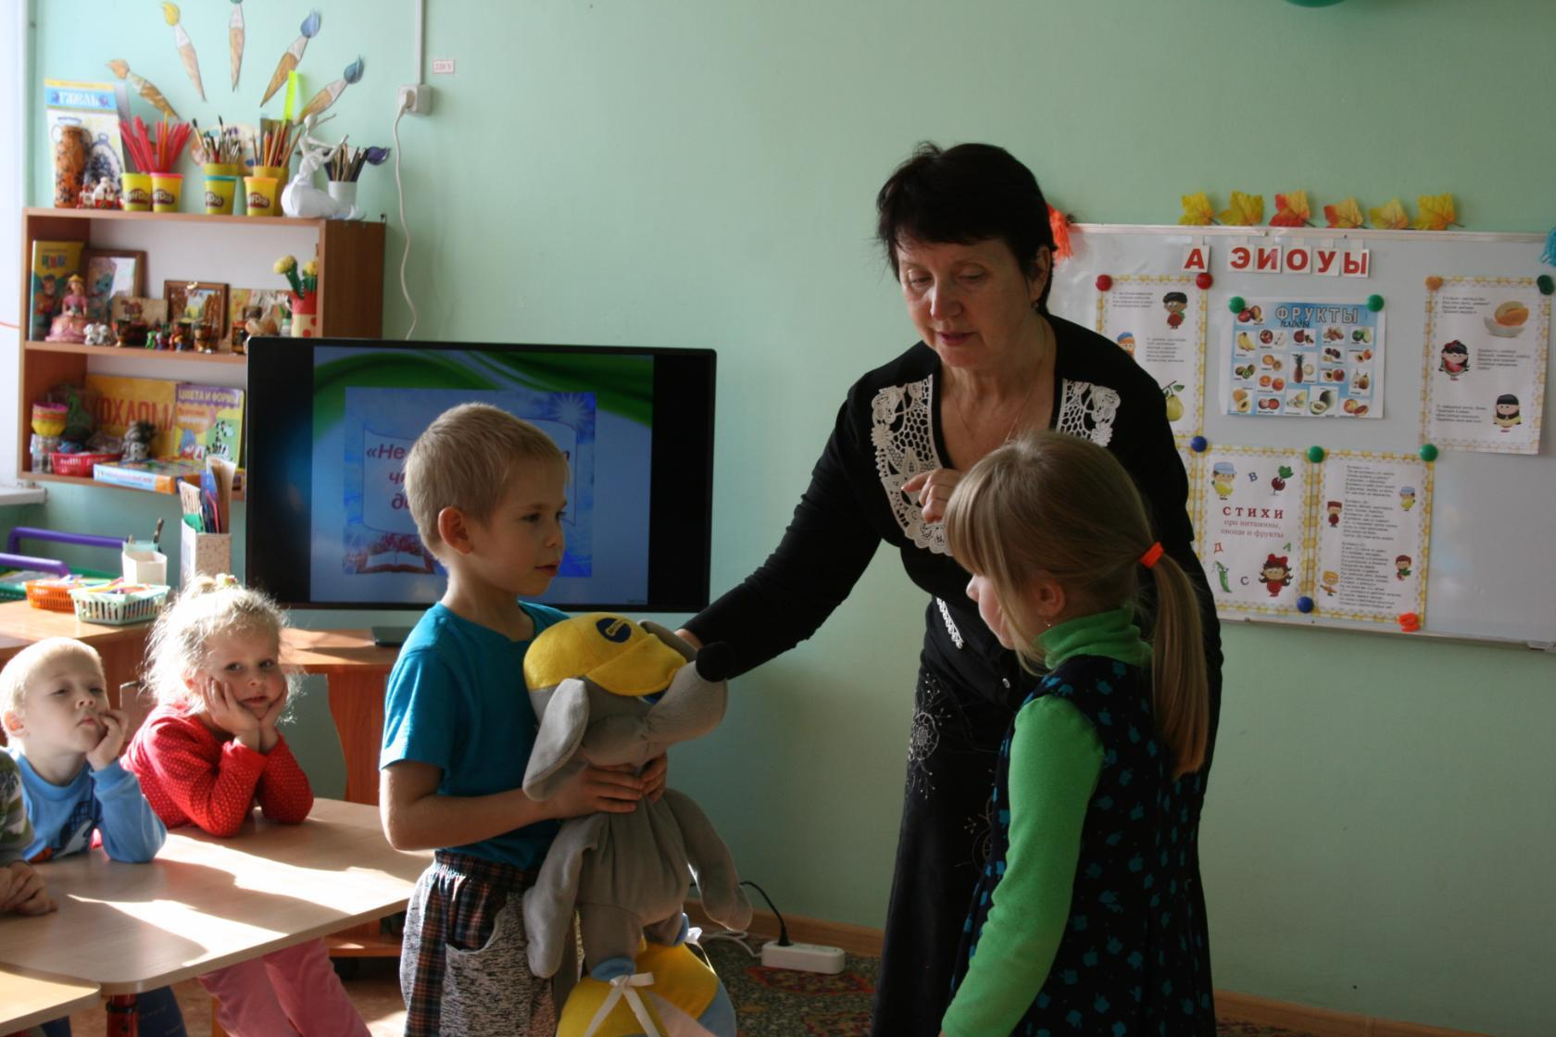
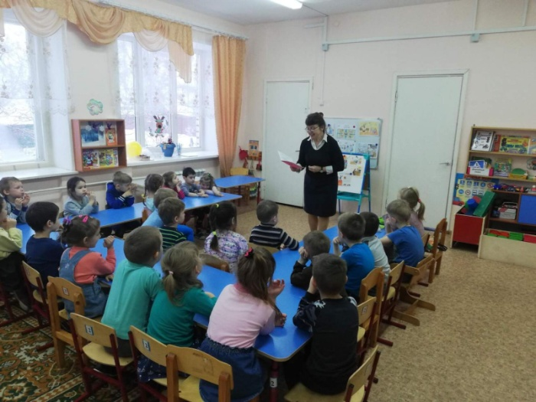
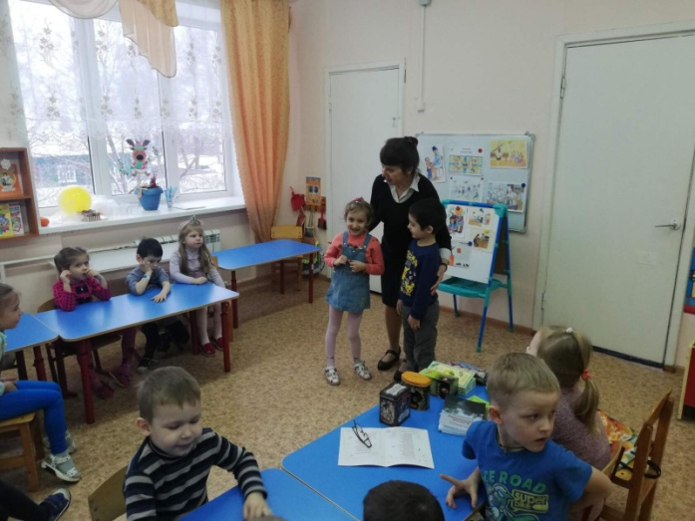
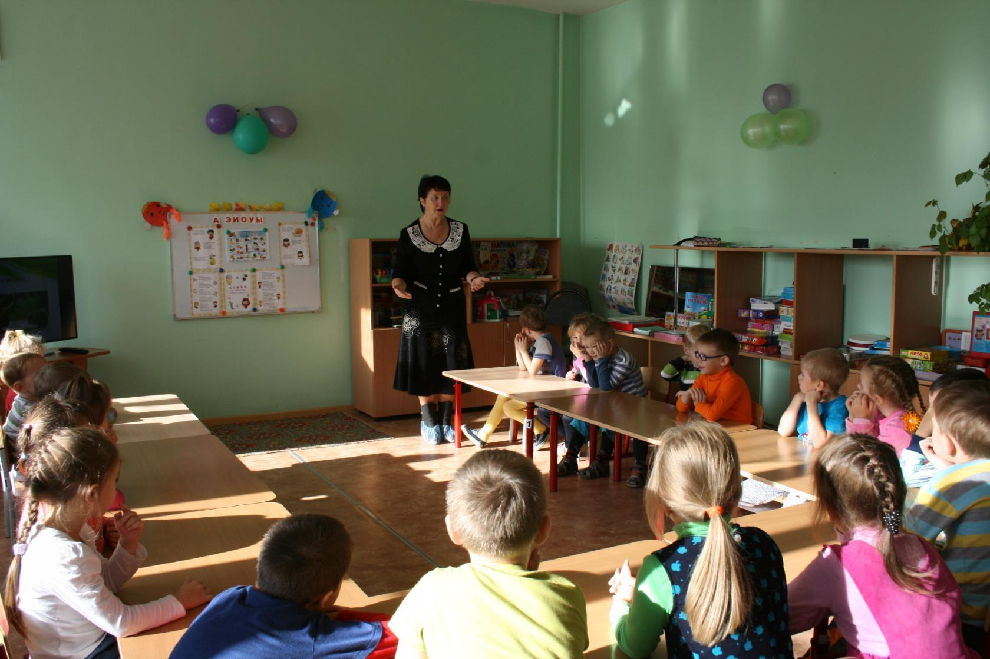
Особенно были яркими встречи с писательницей Еленой Александровной Потехиной - автором уже полюбившихся детям стихов, сказок и рассказов:

Slide 13
Елена Александровна стала частым гостем в нашем детском саду на различных мероприятиях: занятиях, беседах, развлечениях. Дошкольники получили ответы на многие вопросы, узнали интересные истории, которые вдохновили автора на создание таких замечательных произведений, смогли инсценировать некоторые из них и, даже, попробовали себя в роли писателей, сочинив дома вместе с родителями интересные рассказы о своей семье. Участие Е.А.Потехиной в жизни нашего детского сада неоценимо и нам хотелось выразить свое теплое отношение к писательнице, потому что эта работа нашла свое продолжение и в создании творческой выставки «Ожившие картины», в составлении родословной и герба семьи. В нашей детском саду появилось дидактическое пособие «Моя семья», созданное совместными усилиями педагогов, детей и родителей; проведены музыкальные развлечения, гостем которых, стала Елена Александровна Потехина. Но самое удивительное - это создание мультипликационного фильма по стихотворению Е.А. Потехиной «Герой отважный», с участием родителей, детей и, конечно, самой писательницы.

Slide 14
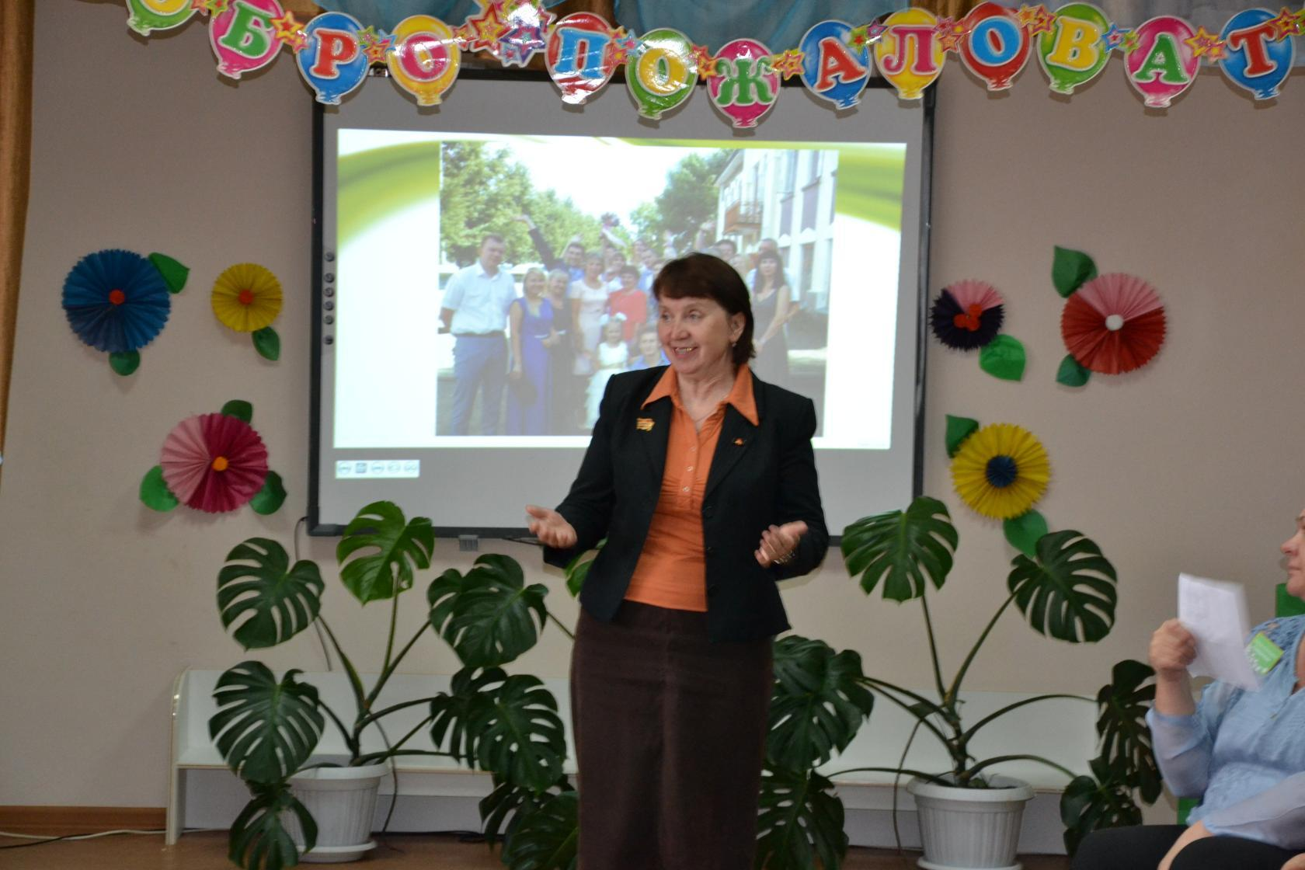
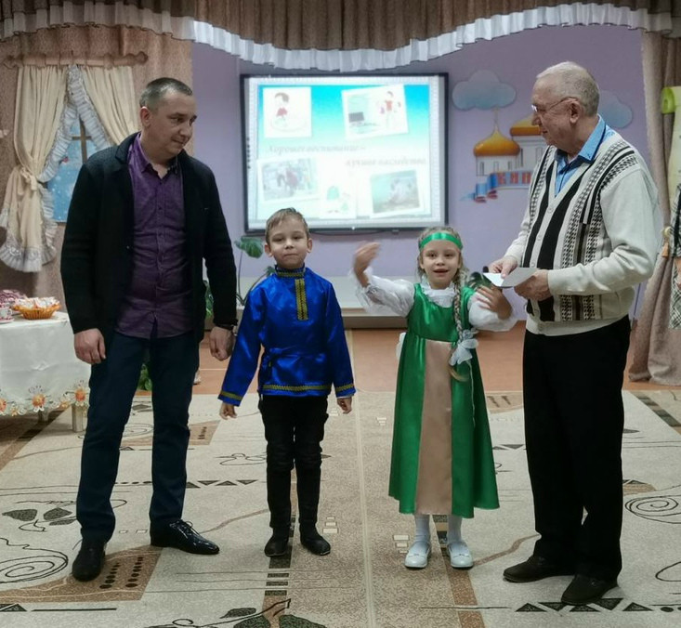
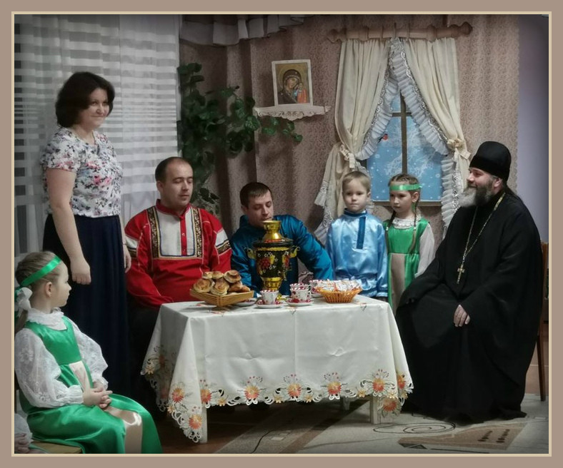
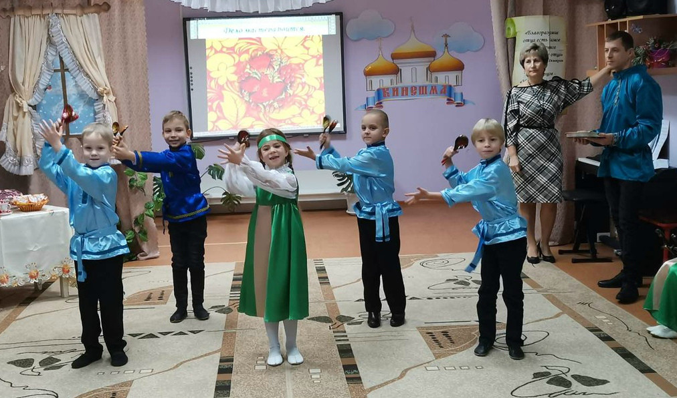
Елена Александровна Потехина - почетная гостья на празднике в ДОО

Slide 15
Искренние и гармоничные отношения между людьми важны, но не менее значима гармония с природой. Именно обращение к природе родного края через художественные произведения наших авторов-земляков стало следующим направлением в реализации проекта. Воспитательное значение природы трудно переоценить. Общаясь с ней, человек становится чище, добрее, мягче. В нем пробуждаются самые лучшие человеческие качества. Взрослые, вспоминая все хорошее, светлое, что связано с детством, невольно думают о речке, в которой купались, о лесе, где впервые услышали пение птиц, о полянке, где собирали землянику... И хотя многие впечатления детства не всегда осознаны глубоко, но, пропущенные через детское восприятие, они играют огромную роль в становлении личности. Усилить восприятие ребенка возможно именно через художественные произведения о родной земле и природе родного края. Особенно интересны и доступны для дошкольников оказались книги "Рассказы тетки Дарьи" Е.А.Потехиной, книги стихов Лапшиной «Рыжие стихи», «На лугу, в лесу, в пруду, в огороде и в саду». Ознакомление с произведениями проводилось в разных формах. Очень важным, на наш взгляд, является взаимодействие с семьей по вопросам воспитания детей средствами художественной литературы.

Slide 16
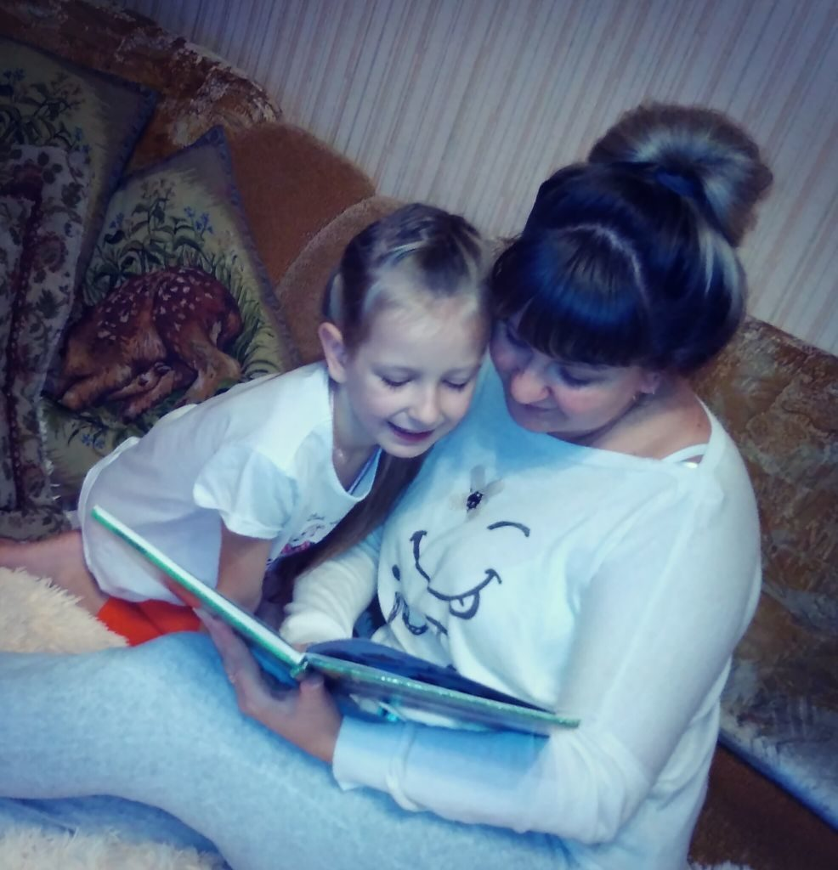
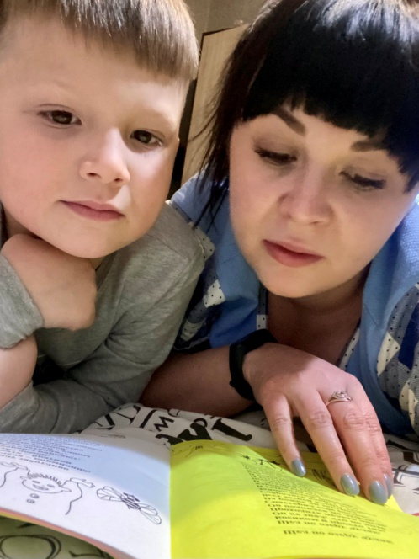
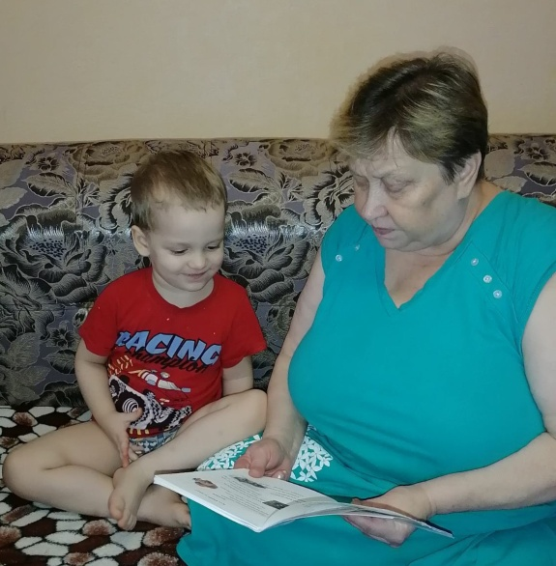
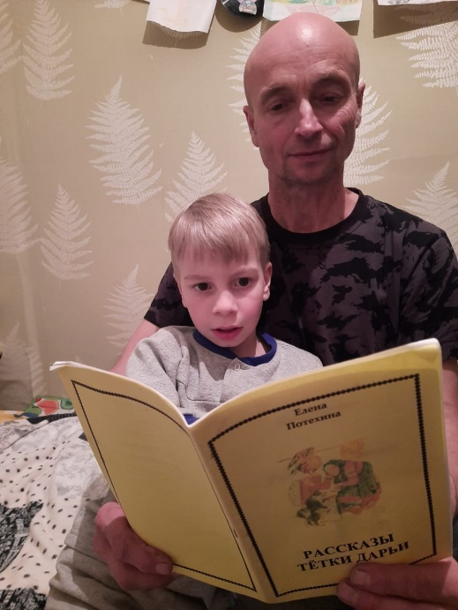
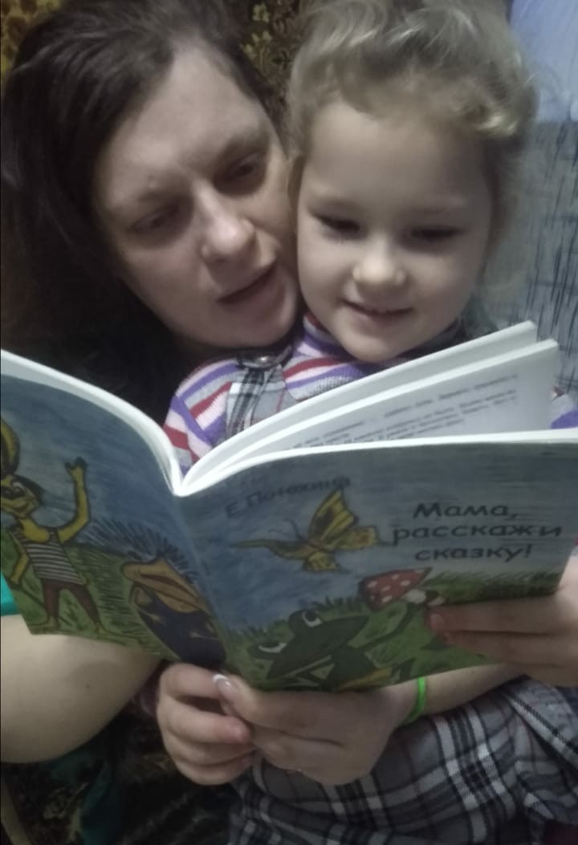
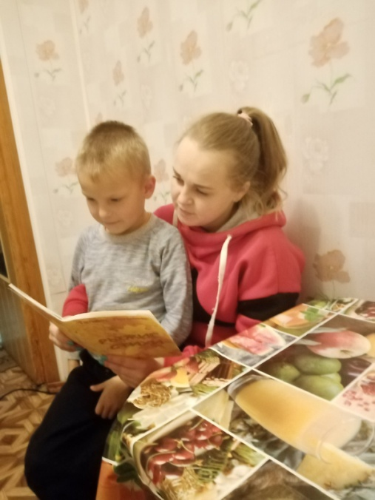
Родителям было предложено организовать дома «Семейное чтение» и в кругу семьи познакомиться с произведениями Е.А.Потехиной и Т.А. Лапшиной.
Семейное чтение

Slide 17
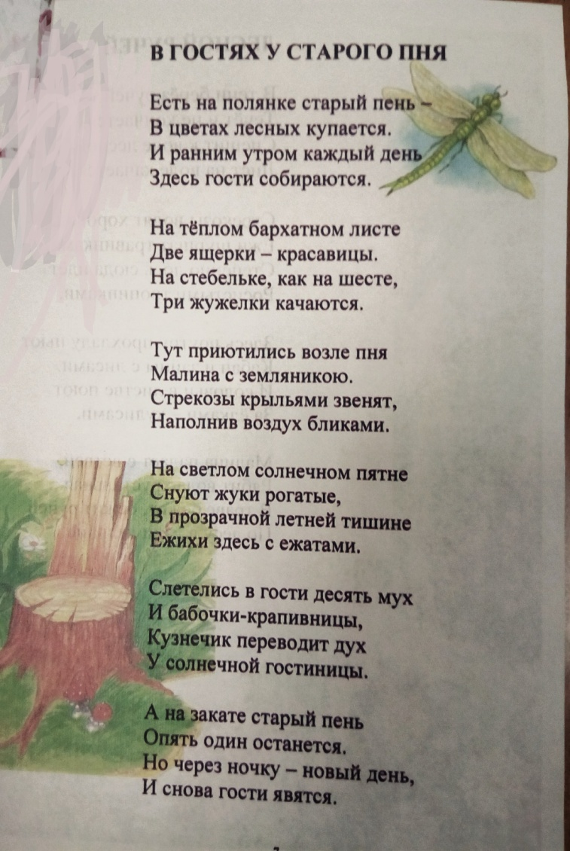
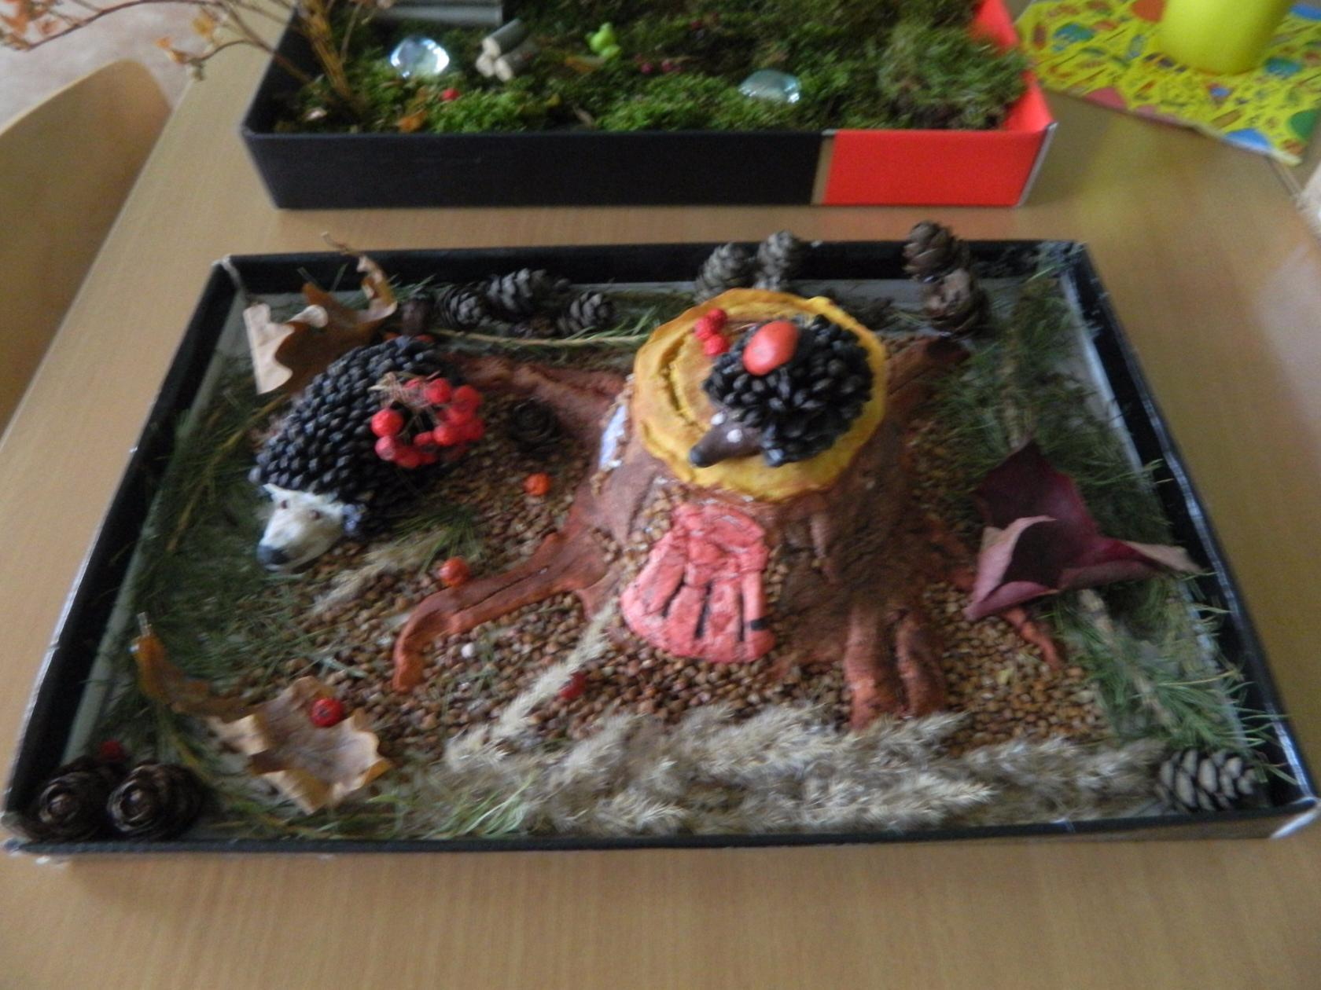
Родители очень заинтересовались изучением родного края именно через родную литературу. Результатом стала выставка семейного творчества «Природа в стихах кинешемских поэтов», в которой представлены поделки из природных материалов, рисунки, аппликации по произведениям авторов:
В гостях у старого пня
Есть на полянке старый пень
В цветах лесных купается.
И ранним утром каждый день
Здесь гости собираются.
На теплом бархатном листе
Две ящерки – красавицы.
На стебельке, как на шесте
Три жужелки качаются…
На светлом солнечном пятне
Снуют жуки рогатые,
В прозрачной летней тишине
Ежихи здесь с ежатами…

Slide 18
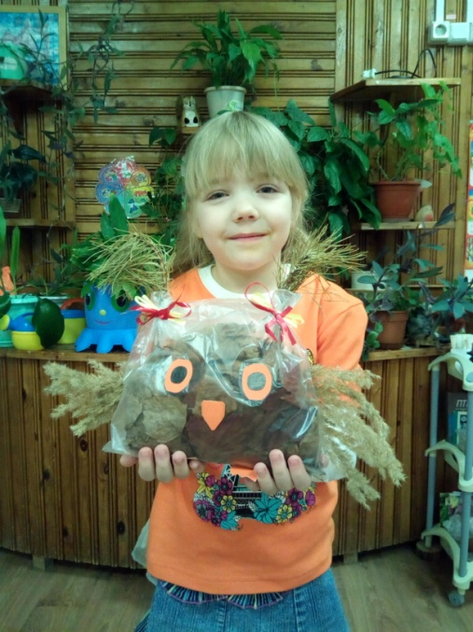
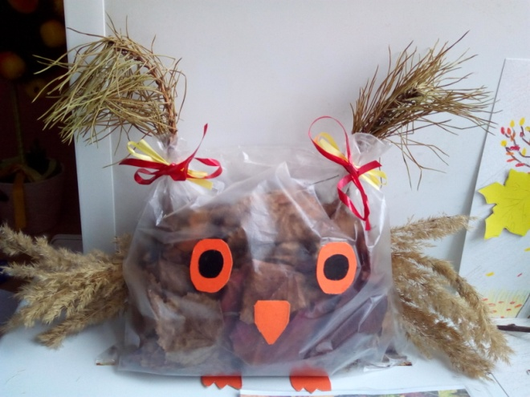
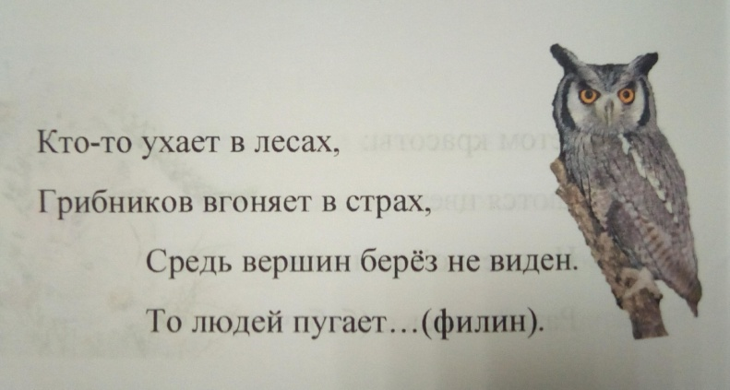
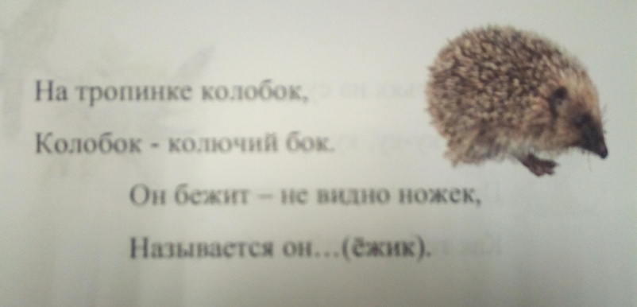
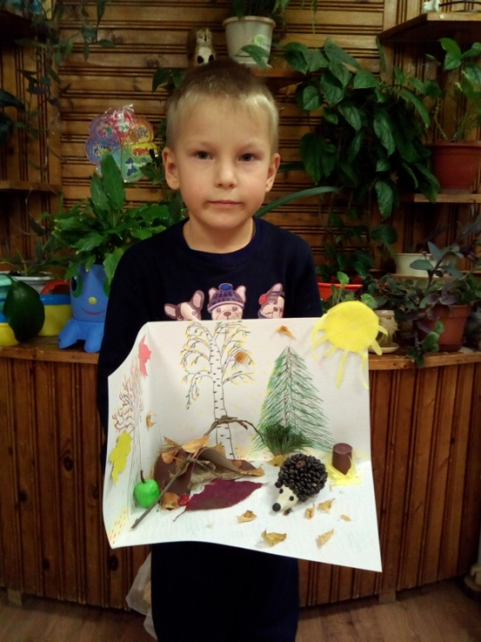
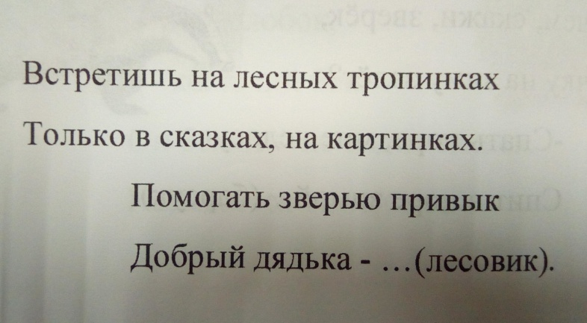
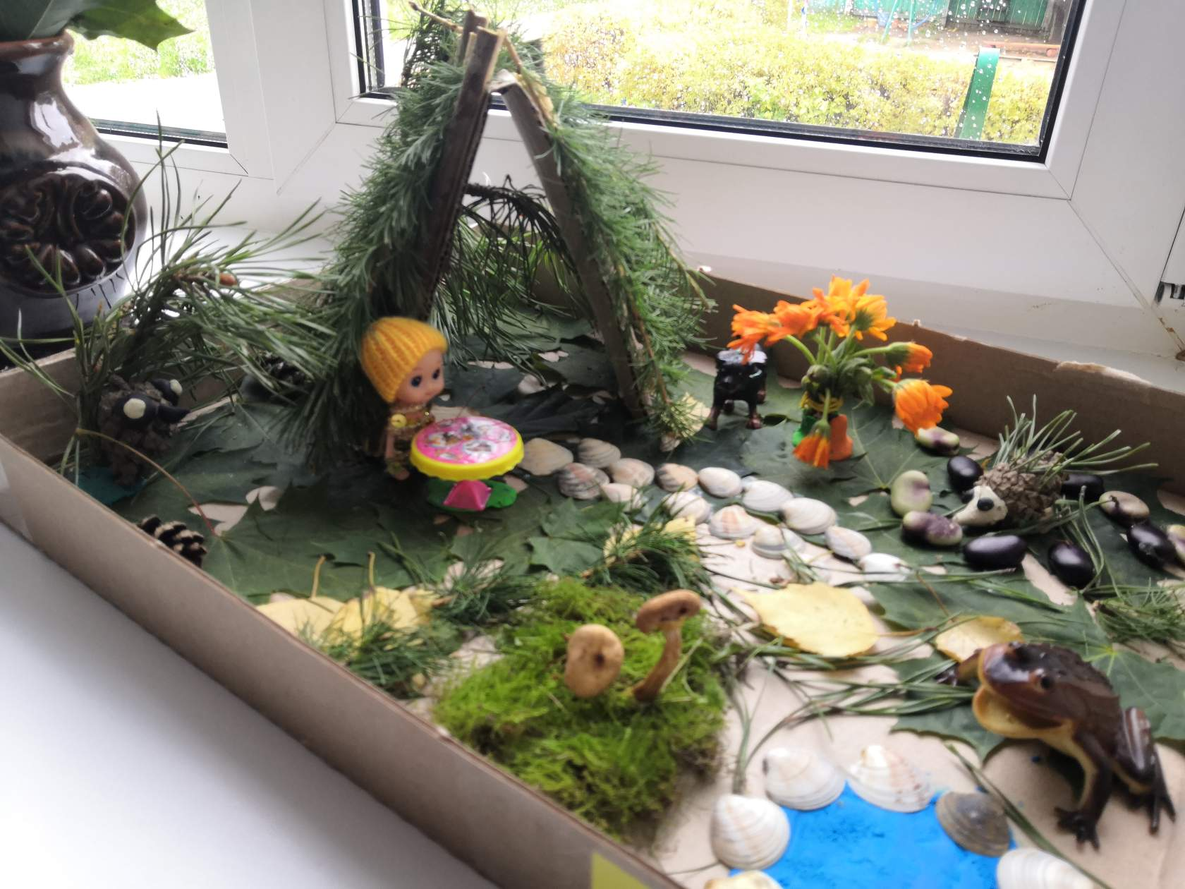
«Ожившие стихи»
кинешемской поэтессы Т.А.Лапшиной

Slide 19
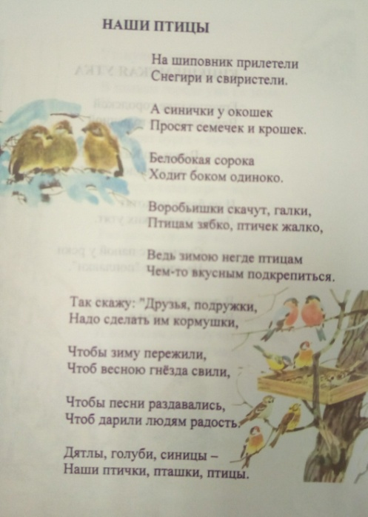
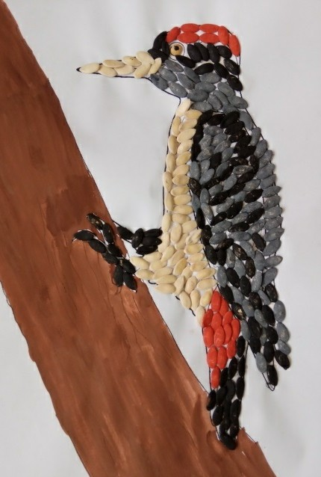
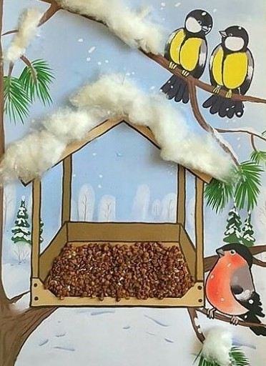
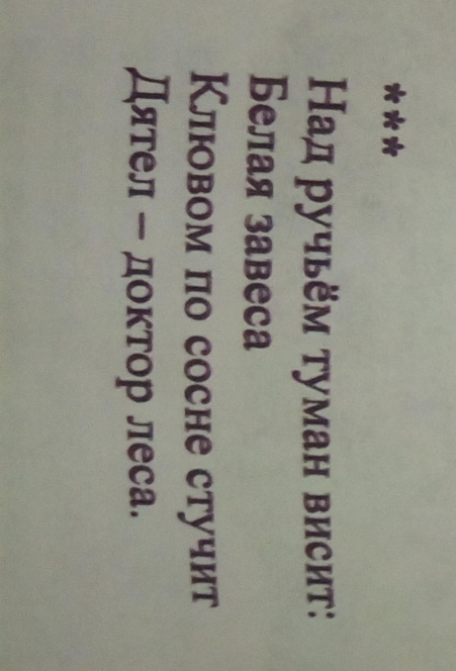
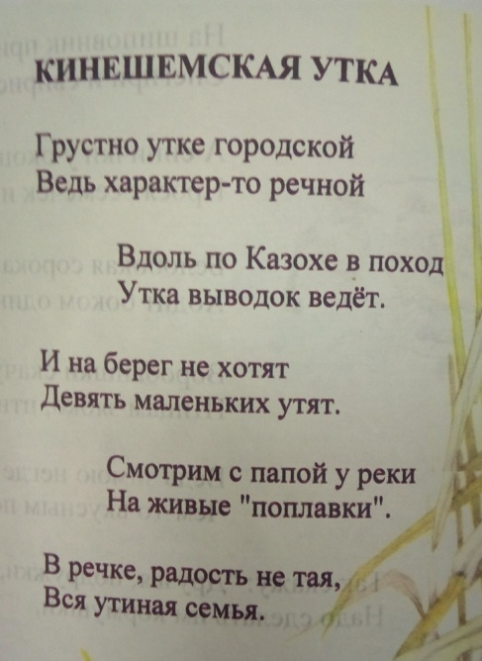
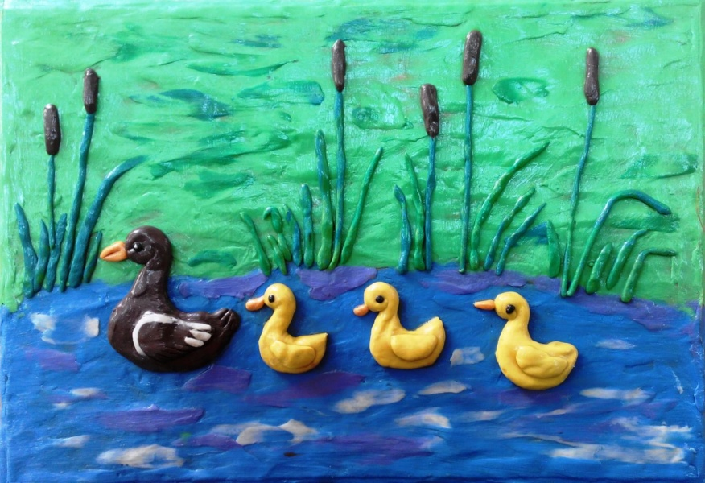
«Ожившие стихи» кинешемской поэтессы Т.А.Лапшиной

Slide 20
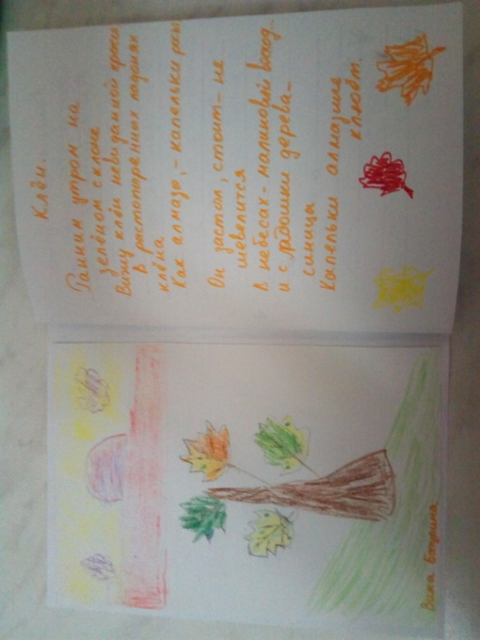
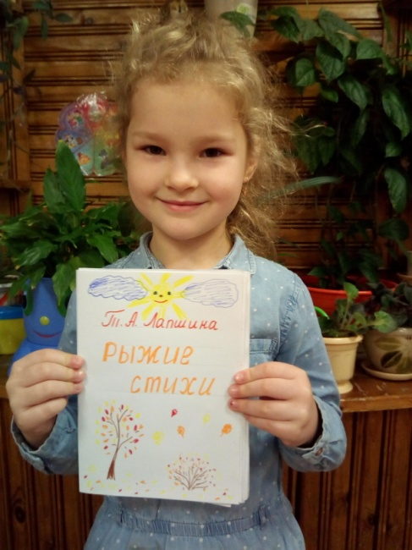
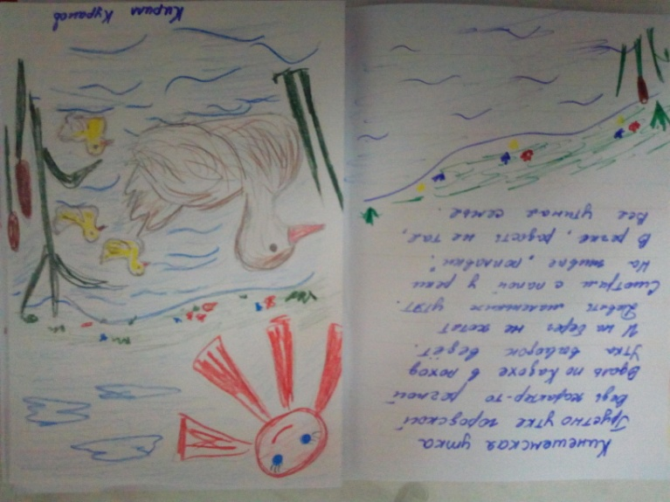
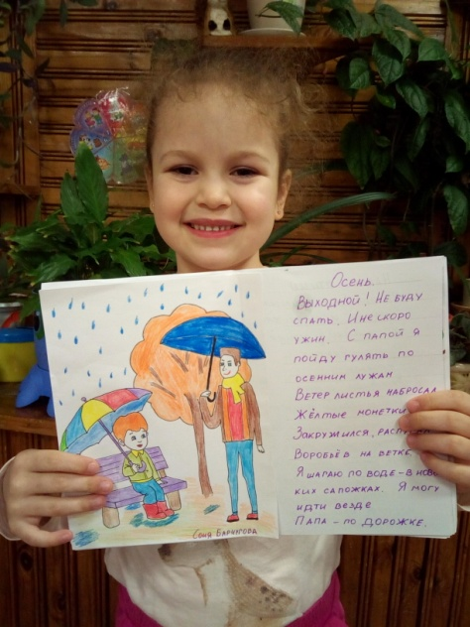
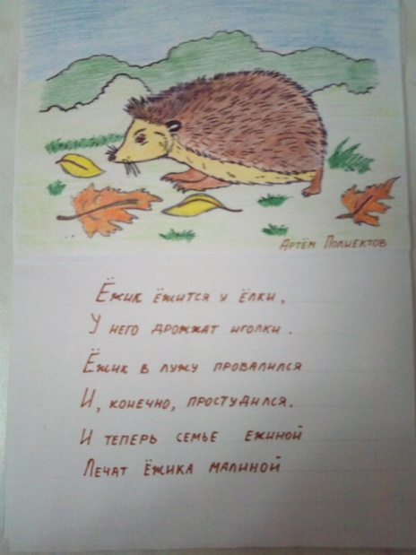
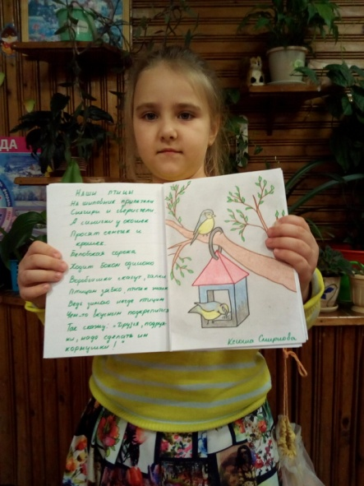
По стихам Т.А.Лапшиной была создана книжка своими руками:
Здесь дети и родители выступили в роли иллюстраторов, показали красоту родной природы, выразили свою любовь к нашей малой Родине.

Slide 21
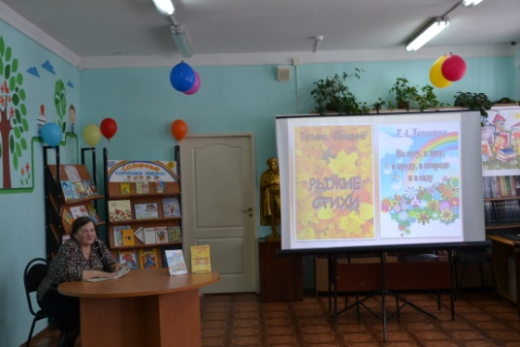

Запомнилась дошкольникам и встреча с поэтессой Т.А.Лапшиной в центральной городской библиотеке, где она прочитала удивительные стихи, наполненные любовью к природе и родной земле.
Встреча с поэтессой Т.А.Лапшиной в библиотеке

Slide 22



Опоры на семью и красоту окружающего мира в воспитании патриота нашей Родины недостаточно. Невозможно представить себе культурного и всесторонне образованного человека, который бы не знал истории, традиций, достопримечательностей и героев своего края. Подобранные нами книги дают возможность формировать у детей представление о том, чем знаменит наш родной край. Они знакомят детей с традициями и ремеслами нашего края, повествуют о знаменитых умельцах - мастерах, которые жили раньше и оставили свой «след» в истории. Это, в первую очередь, книги Н.М.Менендес - «День варенья», «Ивановы сказки», «Ратники» , с которыми мы знакомились как в детском саду, так и дома.
Читаем. Знакомимся с ремеслами, традициями нашего края

Slide 23





Самыми запоминающимися мероприятиями в реализации направления «Культура родного края» стали творческие экскурсии в «Музей валенка» и «Художественный музей», где дети смогли прикоснуться к истории родного края и даже смогли попробовать свои силы в роли народных мастеров. И на основе прочитанных произведений, под руководством опытных наставников - сотрудников музея создали свои «шедевры», проявив умение и творчество.
Музей валенка. Знакомство с промыслом. Всё, как в книжке...

Slide 24



Прочитали, посмотрели, смастерили…
Пробуем себя в роли местных умельцев
Наши валенки

Slide 25





Художественный музей. Знакомство с художниками родного края.
Пробуем свои силы.

Slide 26


Заключение.
Мы убедились, что чем шире, глубже и содержательнее представления и знания детей о малой Родине, о её истории, культуре, природе, тем больше их интерес и любовь к Отчизне в целом. Воспитывая патриотические чувства, мы даем детям понимание того, что наша «малая Родина» - часть огромной страны, в которой таких родных уголков множество. Прослеживается основной принцип духовно-нравственного воспитания: от малого к большому: мама - семья - родной край - земляки - народ - Отчизна. И, воспитывая любовь к родному краю, мы растим истинных патриотов России.

